Slide 1
MATRICES, VECTORES Y TRANSFORMACIONES LINEALES
GUÍA PARA ENTENDER LAS MATRICES: CAP. 3.1
– PARTE 1 –

Slide 3
EN EL CAPÍTULO ANTERIOR…

Slide 4
¿QUÉ VEREMOS AHORA?

Slide 5
…pero antes: un repaso de VECTORES
¿Quieres saltártelo?
Anda al minuto 5:48

Slide 7
VECTORES

Slide 9
OPERACIONES CON VECTORES

Slide 11
ECUACIONES VECTORIALES

Slide 13
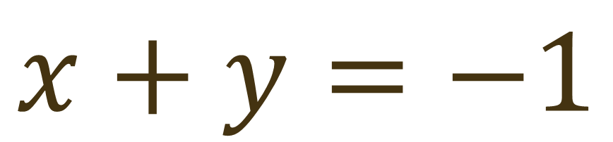
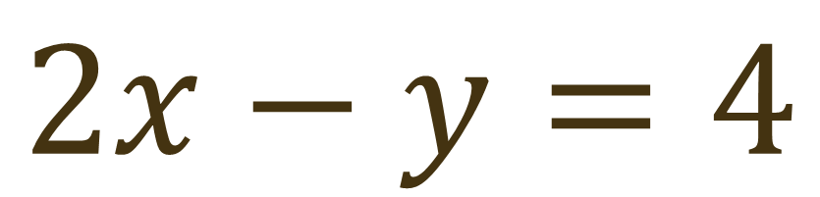
…volvamos a los
SISTEMAS DE ECUACIONES LINEALES
$$2x−y=4$$
$$x+y=−1$$

Slide 14
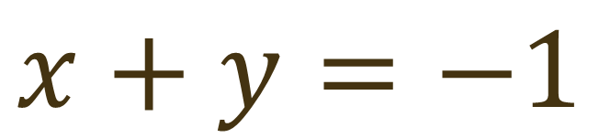
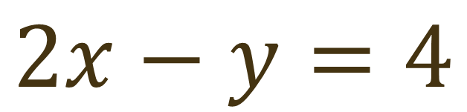
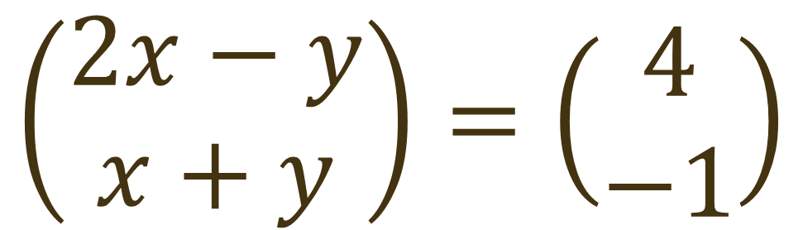
$$2x−y=4$$
SISTEMA DE
ECUACIONES
LINEALES
$$x+y=−1$$
$$\left(\begin{matrix}2x−y \\ x+y\end{matrix}\right)=\left(\begin{matrix}4 \\ −1\end{matrix}\right)$$
ECUACIÓN
VECTORIAL

Slide 15

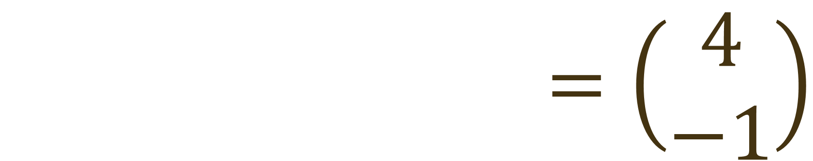
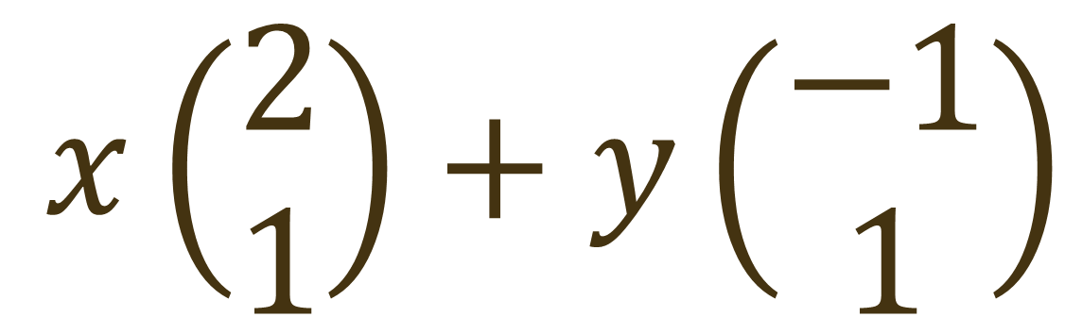

$$\left(\begin{matrix}2x−y \\ x+y\end{matrix}\right)$$
$$x\left(\begin{matrix}2 \\ 1\end{matrix}\right)+y\left(\begin{matrix}−1 \\ 1\end{matrix}\right)$$
$$=\left(\begin{matrix}4 \\ −1\end{matrix}\right)$$
$$\left(\begin{matrix}2x \\ x\end{matrix}\right)+\left(\begin{matrix}−y \\ y\end{matrix}\right)$$

Slide 16
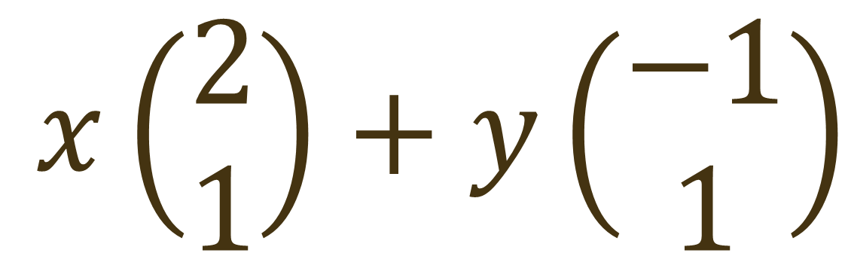

$$x\left(\begin{matrix}2 \\ 1\end{matrix}\right)+y\left(\begin{matrix}−1 \\ 1\end{matrix}\right)$$
$$=\left(\begin{matrix}4 \\ −1\end{matrix}\right)$$
combinación lineal
de vectores

Slide 18
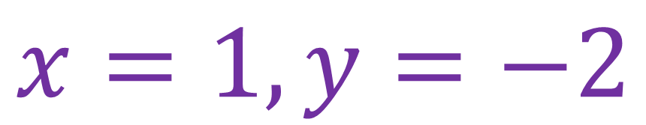
$$x\left(\begin{matrix}2 \\ 1\end{matrix}\right)+y\left(\begin{matrix}−1 \\ 1\end{matrix}\right)$$
$$=\left(\begin{matrix}4 \\ −1\end{matrix}\right)$$
$$x=1, y=−2$$
son las soluciones a la ecuación

Slide 20
TRANSFORMACIONES LINEALES

Slide 22
$$x\left(\begin{matrix}2 \\ 1\end{matrix}\right)+y\left(\begin{matrix}−1 \\ 1\end{matrix}\right)$$
$$=\left(\begin{matrix}4 \\ −1\end{matrix}\right)$$

Slide 23

$$x\left(\begin{matrix}2 \\ 1\end{matrix}\right)+y\left(\begin{matrix}−1 \\ 1\end{matrix}\right)$$

Slide 24

$$F\left(x,y\right)=x\left(\begin{matrix}2 \\ 1\end{matrix}\right)+y\left(\begin{matrix}−1 \\ 1\end{matrix}\right)$$

Slide 25
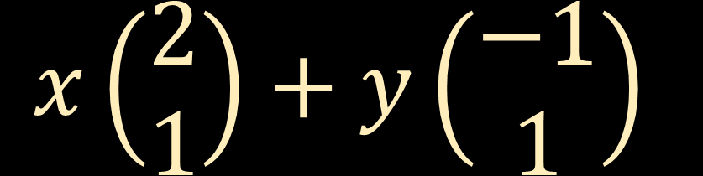



$$\left(\begin{matrix}2x−y \\ x+y\end{matrix}\right)$$
$$\left(\begin{matrix}x \\ y\end{matrix}\right)=$$
$$x\left(\begin{matrix}2 \\ 1\end{matrix}\right)+y\left(\begin{matrix}−1 \\ 1\end{matrix}\right)$$
$$F$$

Slide 26
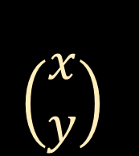



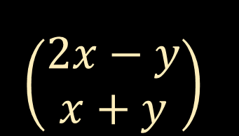
$$\left(\begin{matrix}2x−y \\ x+y\end{matrix}\right)$$
$$\left(\begin{matrix}x \\ y\end{matrix}\right)=$$
$$T$$
$$F$$
$$F$$
$$\left(\begin{matrix}x \\ y\end{matrix}\right)$$
$$T$$
$$\left(\begin{matrix}2x−y \\ x+y\end{matrix}\right)$$

Slide 27

$$T\left(\begin{matrix}x \\ y\end{matrix}\right)=\left(\begin{matrix}2x−y \\ x+y\end{matrix}\right)$$

Slide 28
MATRICES Y TRANSFORMACIONES LINEALES

Slide 35
MATRICES, VECTORES Y TRANSFORMACIONES LINEALES
GUÍA PARA ENTENDER LAS MATRICES: CAP. 3.1
– PARTE 1 –

Slide 36
¿QUÉ VEREMOS AHORA?

Slide 37
¿QUÉ VEREMOS AHORA?

Slide 38
¿QUÉ VEREMOS AHORA?

Slide 39
¿QUÉ VEREMOS AHORA?

Slide 40
¿QUÉ VEREMOS AHORA?

Slide 41
MATRICES, VECTORES Y TRANSFORMACIONES LINEALES
GUÍA PARA ENTENDER LAS MATRICES: CAP. 3.1
– PARTE 1 –

